Slide 1

Урок № 69
Систематизація та узагальнення
Презентація учителя Миргородської гімназії імені Т.Г.Шевченка
Савастеєнка В.В.
70 годин

Slide 2

Домашнє завдання
Гарно відпочити

Slide 3

Дата уроку
№ 69
Класна робота
Повторення вивченого у п’ятому класі

Slide 4
Тема. Узагальнення і систематизація навчального матеріалу. Інтелектуальна гра «Один за всіх, всі за одного».
Мета:
    з’ясувати рівень засвоєння п’ятикласниками навчального матеріалу;
    розвивати логічне мислення, інтелектуальні і творчі здібності, вміння висловлювати власні думки;
    виховувати доброту, працелюбність, почуття дружби, відповідальність за свої вчинки.
Обладнання:тестові завдання, портрети письменників, мультимедійні слайди, проектор.
Тип уроку: урок – гра

Slide 5
І. Організаційний момент

Slide 6
1. Поділ класу на групи, розподіл ролей у групах.
2. Пояснення завдань уроку і завдань кожної групи.
3. Визначення часу групової роботи.

Slide 7
ІІ. Мотивація навчальної діяльності учнів.

Slide 8

Ось і добігає завершення навчальний рік.
З цікавістю ви переступали поріг кабінету зарубіжної літератури. Для вас це був новий предмет.

Slide 9

Але ви всі з радістю поринули у чудовий світ зарубіжної літератури, навчилися цінувати красу художнього слова, збагатилися новими знаннями, враженнями, емоціями. І все - завдяки книгам.

Slide 10

А сьогодні ми пограємо в інтелектуальну гру «Один за всіх, всі – за одного».

Slide 11
Правила дуже прості:
1. Поділіться на групи (за бажанням).
2. Озбройтеся ручками та зошитами.
3. Кожне завдання ви виконуєте разом, групою.
4. За кожне завдання команди отримують залікові бали (від 1 до 12).
5. Виграє та команда, яка набере найбільше балів.
Все зрозуміло? Що ж приступаємо до гри.

Slide 12
ІІІ. Повторення та узагальнення вивченого

Slide 13
Перший тур.
Тест.

Slide 14
1. Куди шмигнув шакал, тікаючи від голодних псів?
    у дім столяра
    у дім чинбаря
    у дім маляра
    у дім імператора
    у дім кондитера

Slide 15
2. Чим був озброєний Момотаро, хлопчик-Персик?
    списом
    мечем
    ножем
    рушницею
    рогаткою

Slide 16
3. Хто подарував пензлик Маляну?
    шкільний учитель
    поміщик
    імператор
    сивобородий дідусь
    Малян сам купив пензлик

Slide 17
4. Яким чином Синдбад і моряки помстилися людожерові за своїх товаришів?
    поклали до ліжка розжарені залізні палиці
    позбавили його ока
    замкнули його в кімнаті
    зіштовхнули у прірву
    спалили його будинок

Slide 18
5. Коли пані Метелиця привела ледащицю до брами, то на неї перекинувся:
    казан смоли
    казан багнюки
    казан води
    казан золота
    казан меду

Slide 19
6. Чарівний предмет, яким користувалася зла цариця:
    гребінець
    дзеркальце
    шкатулка
    пензлик
    починок

Slide 20
7. На кого став схожий Хлопчик – Зірка, коли образив рідну матір:
    на коня
    на мишу
    на ящірку
    на жабу
    на крокодила

Slide 21
8. Ім’я тітки Тома Сойєра:
    Полі
    Поліна
    Полліанна
    Помела
    Полонія

Slide 22
9. Тітка Полліанна міс Гарінгтон ніколи…:
    не спала
    не усміхалася
    не сварилася
    не шила
    не чепурилася

Slide 23
10. Скільки ліжок було в будинку сім’ї Бакитів:
    одне
    два
    три
    чотири
    п’ять

Slide 24
11. На кого був схожим Муллі – троль:
    на білочку
    на ящірку
    на бегемотика
    на пацючка
    на динозавра

Slide 25
12. Якого кольору було волосся у Суботика:
    русяве
    червоне
    руде
    блакитне
    чорне

Slide 26
Правильна відповідь
32 42 12 41 21 33

Slide 27
Другий тур
Гра «Футбол»
(дати якнайшвидше відповідь на запитання)

Slide 28
Перший тайм

Slide 29
1.Назвіть малі жанри фольклору...
прислів’я, приказки скоромовка, загадки

Slide 30
2. Яку роботу виконувала пасербиця у Пані Метелиці?
Збивала подушки й ковдри

Slide 31
3. В якій країні відбуваються події казки «Фарбований шакал»?
Індія

Slide 32
4. Що означає ім’я Момотаро?
Хлопчик-Персик

Slide 33
5. Що перше намалював хлопець Малян пензликом?
птаха

Slide 34
6. Лукомор'я — це...
вигин морського берега у формі лука

Slide 35
7. Літературна казка — це...
казка, написана автором, письменником

Slide 36
8. Які поети писали вірші про природу?
Джон Кітс, Гете, Гейне

Slide 37
9. Антитеза — це...
протиставлення

Slide 38
10. Хто сватається до царівни з казки О.Пушкіна?
королевич Єлисей, богатирі

Slide 39
11. Що знайшли дроворуби поряд з Хлопчиком-Зіркою?
золотий плащ і бурштинове намисто

Slide 40
12. Чому Том і Гек вирішили вночі йти на кладовище?
щоб вивести бородавки

Slide 41
Другий тайм

Slide 42
1. Слово "фольклор" у перекладі означає...
усна народна творчість

Slide 43
2. До якої групи народних казок належить "Пані Метелиця"?
чарівна

Slide 44
3. Де ходить Кіт учений по ланцюгу?
край Лукомор’я

Slide 45
4. Пейзаж в літературі — це...
опис природи

Slide 46
5. Що тітка Полі примусила Тома робити у суботу?
білити паркан

Slide 47
6. Скільки років було Полліанні?
одинадцять

Slide 48
7. Яку назву мало продовження книжки про Алісу?
«Аліса в Задзеркаллі»

Slide 49
8. М.Цвєтаєва дуже любила вірші російського поета …
О.С.Пушкіна

Slide 50
9. Який жанр твору Р.Дала «Чарлі і шоколадна фабрика»?
повість-казка

Slide 51
10. Де за традицією сховався Гемуль?
заповз під диван

Slide 52
11. Назвіть героїв повісті Пауля Маара.
Пан Пляшкер, пані Моркван, пан Вівторакус, Суботик

Slide 53
12. Як спить Пеппі Довгапанчоха?
із ногами на подушці й з головою під ковдрою

Slide 54
Третій тур
Встановіть відповідність

Slide 55
Перша відповідність:
автор - країна

Slide 56
1. Марк Твен | 1. Англія
2. О.Пушкін | 2. Франція
3. Грімм | 3. Росія
4. Ш.Перро | 4. Німеччина
5. Г.К.Андерсен | 5. США
6. О.Уайльд | 6. Данія

Slide 57
Правильна відповідь
15 23 34 42 56 61

Slide 58
Друга
відповідність:
автор - твір

Slide 59
1. Грімм | 1.«Казка про мертву царівну»
2. Пушкін | 2. «Пані Метелиця»
3. Андерсен | 3. «Хлопчик – зірка»
4. Марк Твен | 4. «Снап»
5. Уайльд | 5. «Олов'яний солдатик»
6. Сетон- Томпсон | 6. « Пригоди Тома Сойєра»

Slide 60
Правильна відповідь
12 21 35 46 53 64

Slide 61
Третя
відповідність:
автор - твір

Slide 62
1. Маар | 1. «Книжки в червоній палітурці»
2. Янсон | 2. «Аліса в Країні Див»
3. Дал | 3. «Капелюх чарівника»
4. Цвєтаєва | 4. «Машина для здійснення бажань»
5. Керролл | 5. «Чарлі і шоколадна фабрика»
6. Портер | 6. «Полліанна»

Slide 63
Правильна відповідь
14 23 35 41 52 66

Slide 64
Четверта
відповідність:
предмет - твір

Slide 65
1. Золотий ланцюг | 1. «Пеппі Довгапанчоха»
2. Починок | 2. «Стійкий олов’яний солдатик»
3. Бляшанка з діркою | 3. «Пригоди Тома Сойєра»
4. Черевичок | 4. «Край Лукомор’я»
5. Відерце з вапном | 5. «Пані Метелиця»
6. Табакерка | 6. «Попелюшка»

Slide 66
Правильна відповідь
14 25 31 46 53 62

Slide 67
Четвертий тур
Гра «Головоломка»

Slide 68
Завдання на швидкість:
із розрізнених слів відновити прислів'я і розкрити його зміст.

Slide 69
вух кажи язик раз двоє один тому двічі а слухай один

Slide 70
Правильна відповідь
Язик один, а вух двоє — тому кажи один раз, а слухай двічі.

Slide 71
П’ятий тур
Три сенкани

Slide 72
Алгоритм сенкану:
У першому рядку записується одне слово, іменник, який є темою сенкану.
У другому – два слова, прикметники, які є означеннями до теми.
У третьому – вміщуються три слова (дієслова, які вказують на активність, дієвість, пов’язану з темою).
У четвертому – записується фраза, якою висловлюється розуміння теми (складається із чотирьох слів)
У п’ятому – одне слово, іменник – синонім (висновок) до теми.

Slide 73
Пані Метелиця
Два прикметника
Три дієслова
Одне речення (4 слова)
Іменник-синонім

Slide 74
Мій варіант
Пані Метелиця
Співчутлива, щедра
Допомагає, жаліє, нагороджує
Справедливо ставиться до дівчат
Бабуся

Slide 75
Падчерка
Два прикметника
Три дієслова
Одне речення (4 слова)
Іменник-синонім

Slide 76
Мій варіант
Падчірка
Роботяща, добра
Працює, допомагає, співчуває
Допомагає у скрутній ситуації
Дівчина

Slide 77
Ваш герой
Два прикметника
Три дієслова
Одне речення (4 слова)
Іменник-синонім

Slide 78
Шостий тур
Впізнати твір за цитатою

Slide 79
1. «Баба спекла хлопцеві найбільших у Японії смачних коржів, а дід подарував йому хустину — зав’язувати голову, щоб піт не стікав на чоло, шаровари і меч».
«Момотаро, або Хлопчик-Персик»

Slide 80
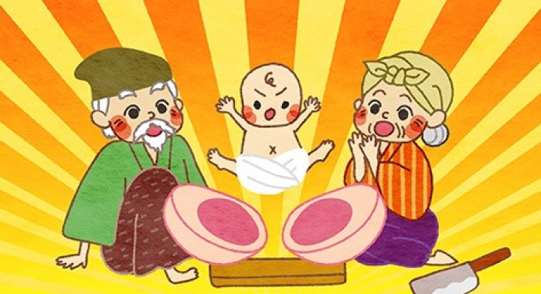

Slide 81
2. «Новоспечений «цар» подарував левові посаду головного радника, тигра зробив керуючим палацом, пантері довірив охорону царської скарбниці, а вовка призначив палацовим сторожем».
«Фарбований шакал»

Slide 82
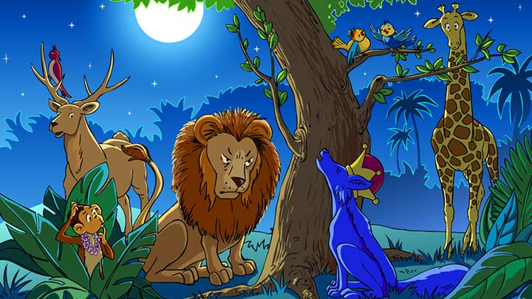

Slide 83
3. «Він низько схилив голову, аж до пилюки і, ридаючи так, що, здавалося, його серце ось-ось розірветься з болю, промовив такі слова: “Мати моя! Я зрікся тебе в дні своєї гордині. Не відштовхни мене в годину мого смирення!”
«Хлопчик-Зірка»

Slide 84
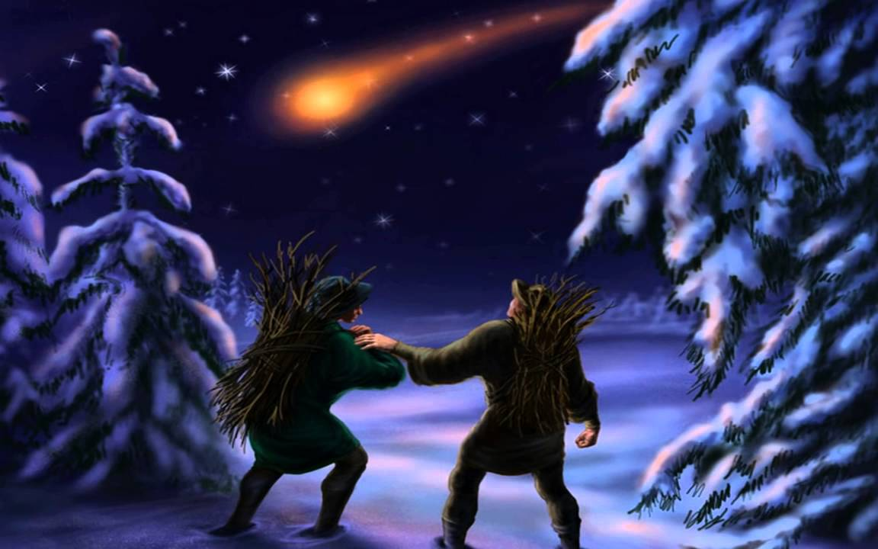

Slide 85
4. «Хіба коли бідний, то й малювати не дозволяється?” — обурився хлопець, і йому ще дужче захотілося навчитись малювати».
«Пензлик Маляна»

Slide 86
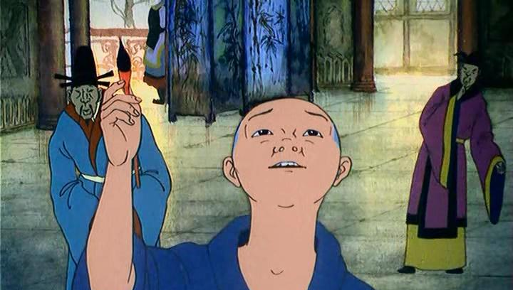

Slide 87
5. «Ні, подумайте тільки, які чудеса трапляються на світі — він опинився в тій самій кімнаті, де був раніш; він бачив тих самих дітей, і ті самі іграшки стояли на столі і розкішний палац з чарівною маленькою балериною».
«Непохитний олов’яний солдатик»

Slide 88
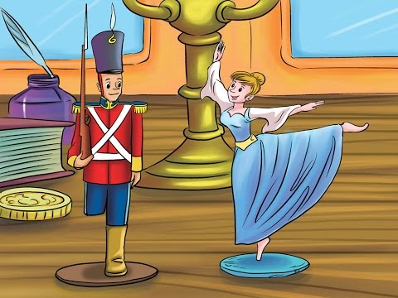

Slide 89
6. «І з того часу ми постійно в неї грали. І що тобі важче, то більше радіти треба – ось так. Щоправда, іноді буває зовсім важко, особливо коли твій тато іде на небо, а в тебе не лишається нікого…»
«Полліанна»

Slide 90
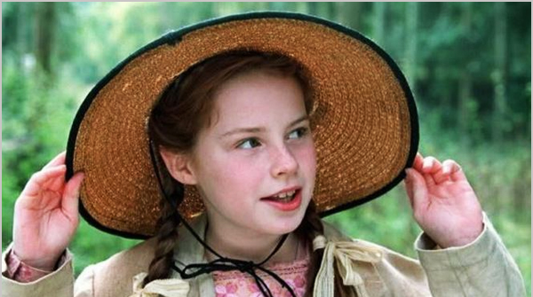

Slide 91
7. «Відставний художник сидів поруч у затінку на якійсь діжці, погойдував ногами, наминав яблуко й розставляв сіті на інших телепнів. А таких не бракувало: хлопці раз у раз підходили до паркана — підходили покепкувати, а залишалися білити».
«Пригоди Тома Сойєра»

Slide 92
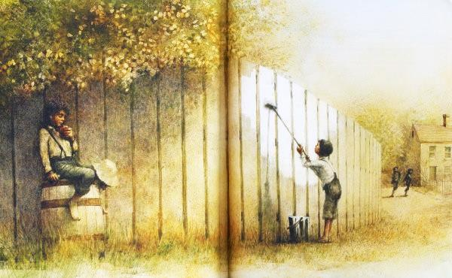

Slide 93
8. «Пішла бідна дівчина до криниці, не знаючи, що й робити. І з великого жалю й страху стрибнула в криницю й знепритомніла. А коли опритомніла, то побачила, що лежить на чудовій луці».
«Пані Метелиця»

Slide 94
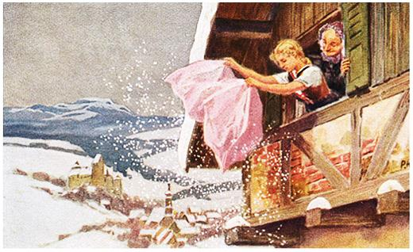

Slide 95
9. «Серед бенкетів і розваг я швидко став забувати про колишні страшні пригоди. А розкішне, сите життя мені почало обридати. Я був молодий, дужий — хотілось якоїсь діяльності. Скінчилося тим, що я знову поклався на долю, зібрав товаришів-торговців, накупив різного краму й сів на корабель».
«Синдбад-мореплавець»

Slide 96
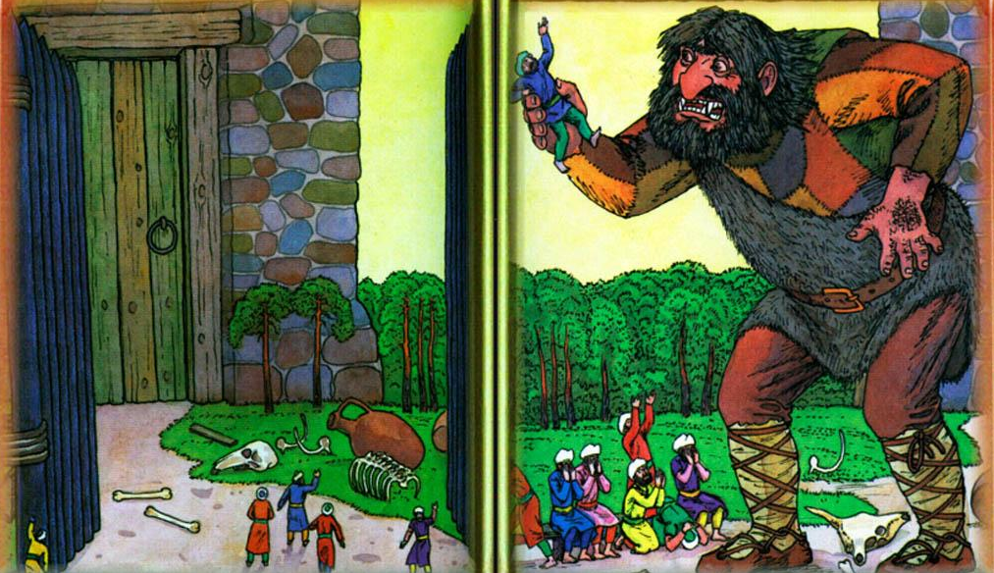

Slide 97
10. «3 Часом треба поводитися правильно! Бач, якби ти з ним дружила, він робив би з годинником усе, що захочеш. Ось, припустімо, зараз дев’ята ранку — саме час початку уроків, а ти береш і шепочеш Часові одне слівце — і стрілки я-ак забігають!.. Пів на другу, час обідати».
«Аліса в Країні Див»

Slide 98
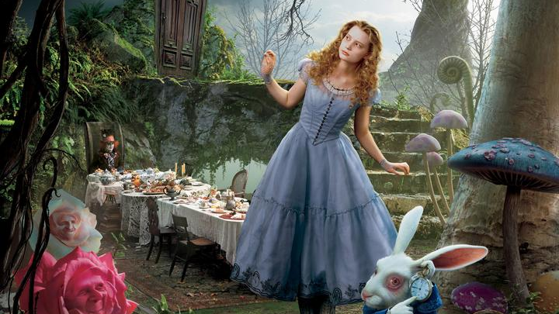

Slide 99
11. «Один багатий удівець одружився
вдруге з удовою, такою чванливою та гоноровитою, якої, відколи світ світом, ніхто й не бачив. Вона мала двох дочок, теж чванливих і гоноровитих. А в чоловіка була своя дочка, надзвичайно добра та ніжна - вся в матір, найкращу жінку в світі».
«Попелюшка»

Slide 100
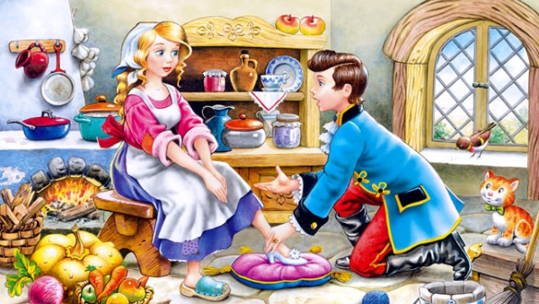

Slide 101
12. «Був Хеллоуїн, і вже сутеніло, коли я вперше побачив його. Рано-вранці я отримав телеграму від Джека, мого приятеля з коледжу: «На добру згадку про мене». Коли він прибув, я побачив примітку «Небезпечно», а зсередини чулося гарчання від найменшого поруху».
«Снап»

Slide 102
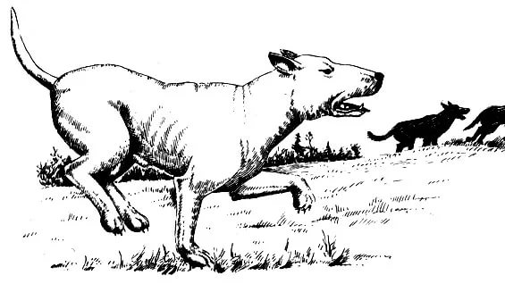

Slide 103
ІV. Підсумки уроку

Slide 104

Ви і справді усі молодці! Я вам дуже вдячний за сьогоднішній день. А чи підрахувало журі бали?
(Оголошення результатів змагання, нагородження переможців)

Slide 105

Відомий письменник Умберто Еко писав: «Книжки – машини для провокування власних нових думок»
Чи згодні ви з цією думкою?

Slide 106
V. Рефлексія

Slide 107
Я хочу бути схожим…
Я буду робити добро…
Я змінився, дякуючи…
Я буду ставитись до своїх батьків…
Я мрію про…

Slide 108
Домашнє завдання
Повторення вивченого

